Slide 1

Розділові знаки при однорідних членах речення.
Кондратюк Людмила Олександрівна
Вчитель української мови та літератури
Вечірньої (змінної) школи № 20 м. Києва

Slide 2


Робота з таблицею
(учні добирають приклади до правил).

Slide 3

Розділові знаки при однорідних членах речення
Правило | Приклад
Кома
Кому ставимо між однорідними членами речення, якщо вони поєднані безсполучниковим зв’язком: [О, О, О ].
Кому ставимо між однорідними членами речення, якщо вони поєднані протиставним сполучником а, але, та (= але), зате, проте, однак [О, а О ].
Кому ставимо між однорідними членами речення, якщо вони поєднані повторювальними сполучниками [і О, і О ], [то О, то О ], [ні О, ні О ], [чи то О, чи то О ].
Кому ставимо між однорідними членами речення, уведеними парами.
Крапка з комою
Крапку з комою ставимо іноді між поширеними однорідними членами речення, особливо якщо в їхньому складі є розділові знаки: [О; О ].
Двокрапка
Після узагальнювального слова перед однорідними членами речення (після узагальнювального слова можуть стояти слова як-то, а саме, наприклад; у такому разі перед цими словами треба ставити кому, а після них – двокрапку).
Тире
Тире ставимо між однорідними членами речення з безсполучниковим протиставним зв’язком ( на місці ніби пропущеного сполучника а): [О - О ].
Після однорідних членів речення перед узагальню вальним словом.

Slide 4
Переписати речення, розставляючи пропущені розділові знаки. Підкреслити однорідні члени речення.
1. Не так ті кулі козаку страшні як це щоденне пекло метушні (Л. Костенко). 2. Сила страждання вимірюється не так гнітом зовнішніх обставин як глибиною потрясіння (О. Довженко). 3. Падають падають з неба білих троянд пелюстки (В Сосюра). 4. Пісня і праця великі дві сили (І. Франко). 5. Чи то галич налетіла чорна чи то турки гору відступили? (Леся Українка) 6. До людей неси і посмішку і сміх і розраду і пораду (М. Стельмах). 7. Катря не пішла попливла до воріт як пава (Г. Тютюнник). 8. Ми маємо право на сум і любов на щастя на сонце і трави (В. Симоненко). 9. Співають дзвінко сонячного дня птахи і листя вітер і хмари (О. Ольжич). 10. То не ожина стелиться чорниці (Є. Гуцало).

Slide 5
Запишіть речення, розставте розділові знаки. Визначте узагальнюючі слова (якщо вони є) та однорідні члени речення.
1.Все бачить співець у широкім роздоллі і небо і море красу світову. 2. Наші вуличани окрім хліборобства ще мають і ремесло в руках столярство шевство бондарство і мірошництво. 3. Як любив ти і гори й поля синь озер всю свою Батьківщину! 4. І гори і долини і поля і сади і ставок і хати були залиті чистим прозорчастим білим як срібло світлом. 5. Каротин міститься в продуктах харчування, як-от гарбузах абрикосах персиках зелені. 6. Над ставком миготіло грало лилося хвилями золоте марево неначе в повітрі ворушились якісь пасма тонких золотих ниточок.

Slide 6
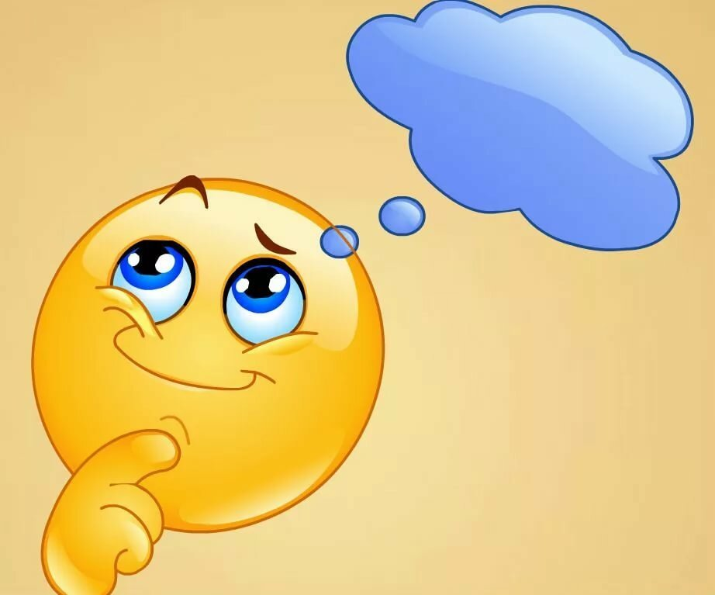
Робота з підручником.
Виконати вправу 5 с.116-118
https://shkola.in.ua/2261-ukrainska-mova-11-klas-avramenko-2019.
.

Slide 7
Домашнє завдання:
Скласти речення за поданими схемами.
О, О, О, О. 2. і О, і О, і О. 3. У.С.:О, О, О.
4. О, О, О – У.С. 5. О, а О. 6 .О і О, О і О.

